Slide 1
APPAREIL RESPIRATOIRE
Dr Oudrar . S
Service de médecine interne - CHU Mustapha
Pr Bouali . F – Chef de service
Cours de sémiologie
2024 – 2025

Slide 2
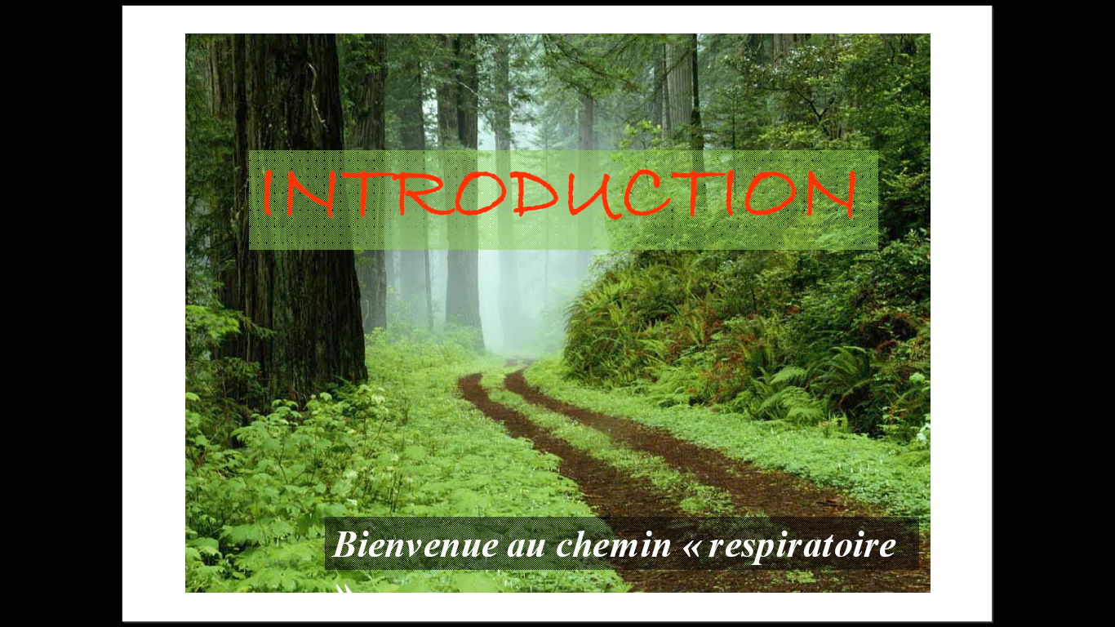

Slide 3
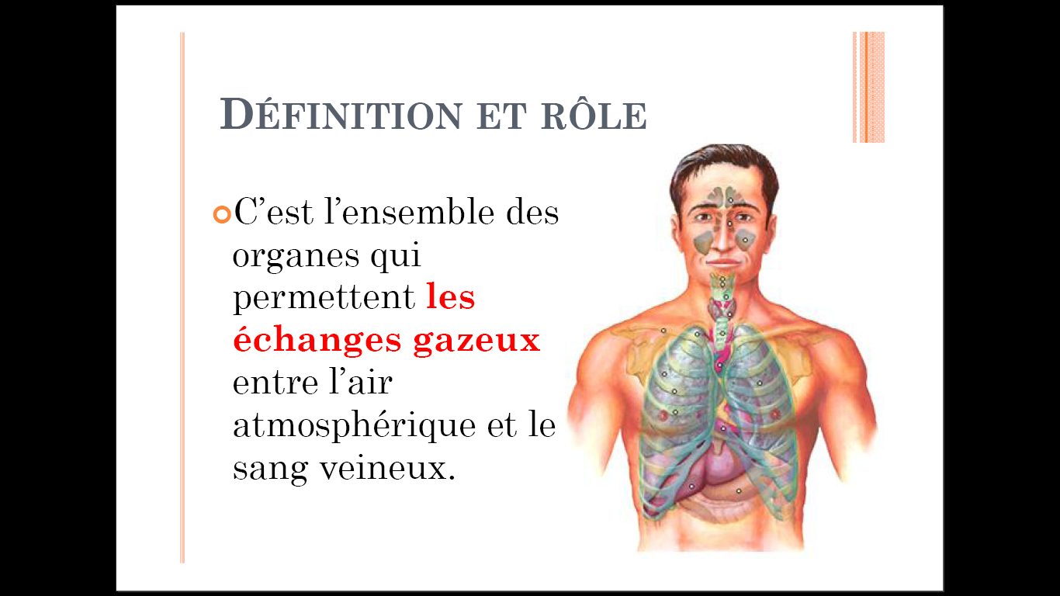

Slide 4
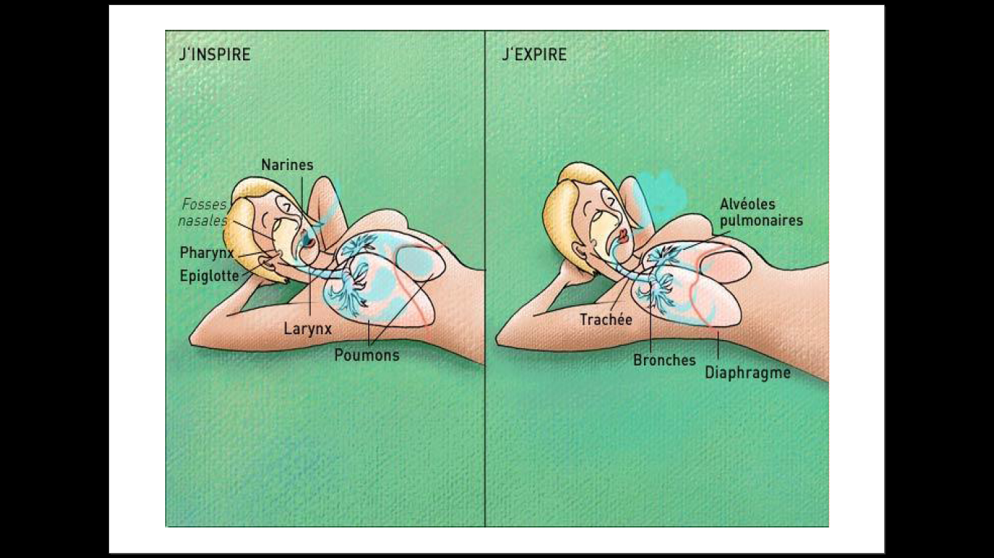

Slide 5
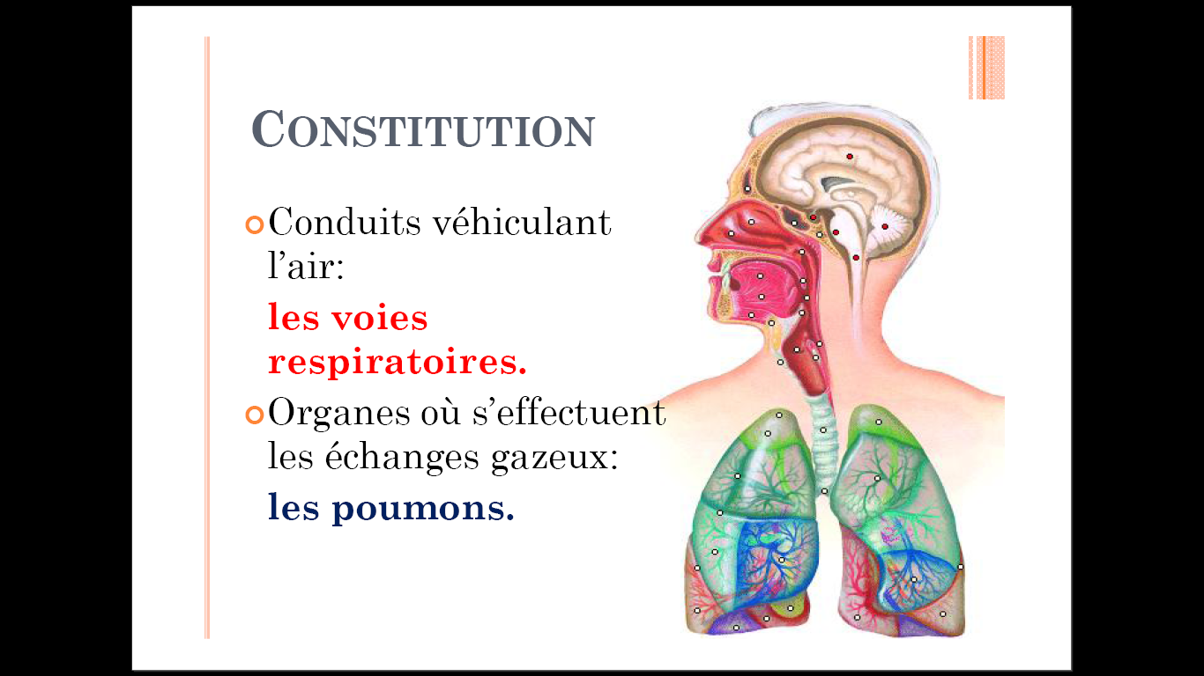

Slide 6


Slide 7
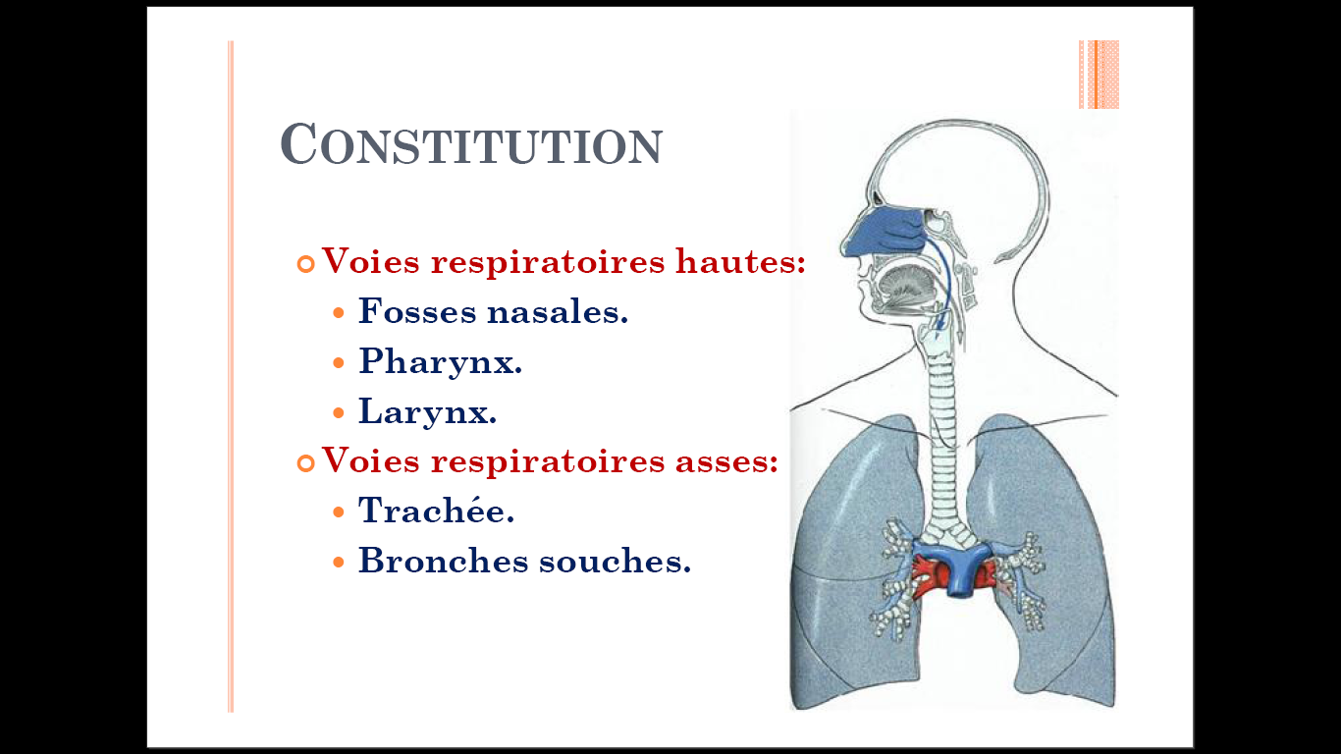

Slide 8
Pharynx

Slide 9
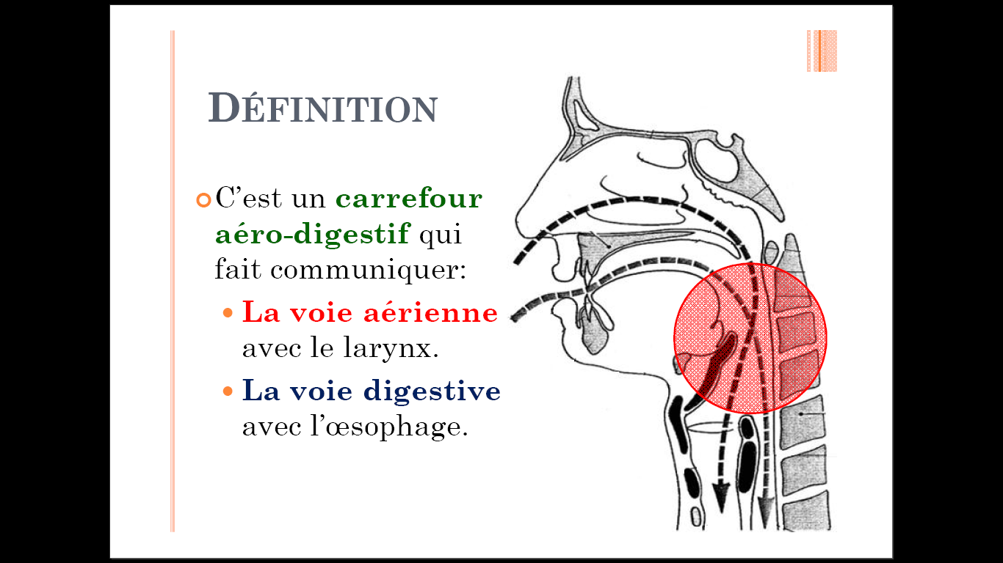

Slide 10
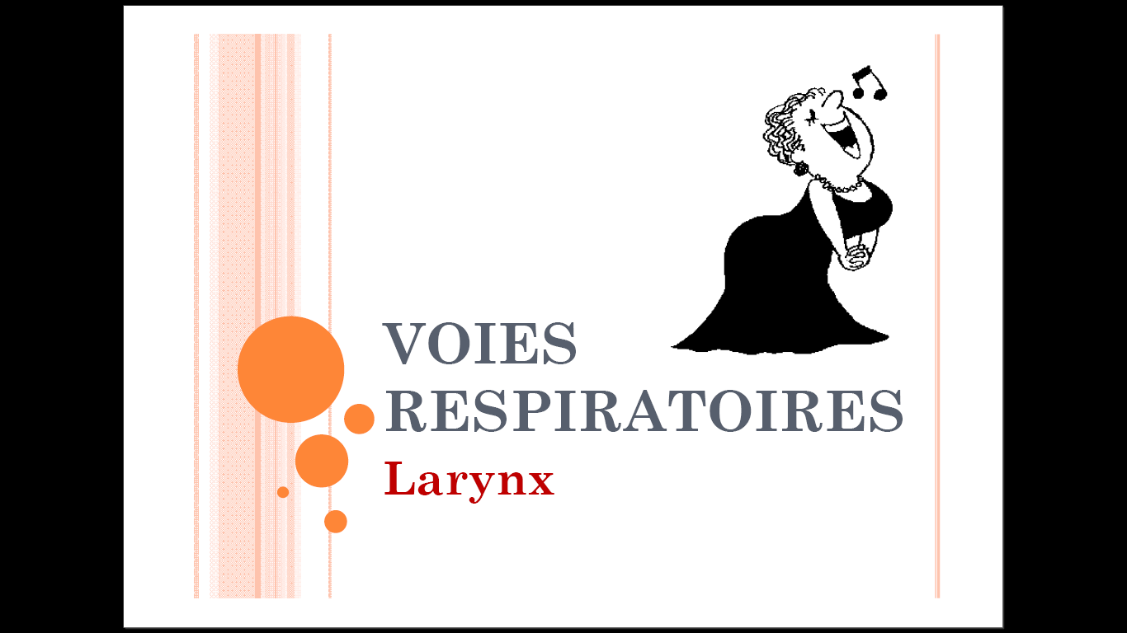

Slide 11
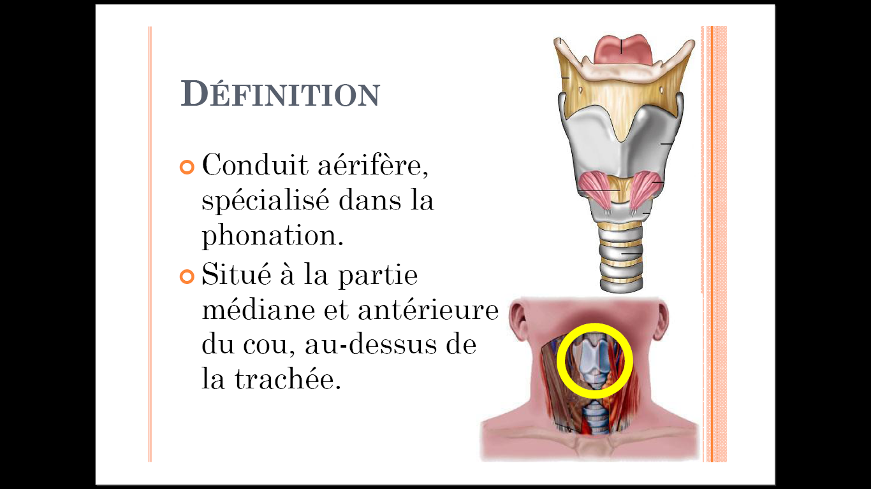

Slide 12
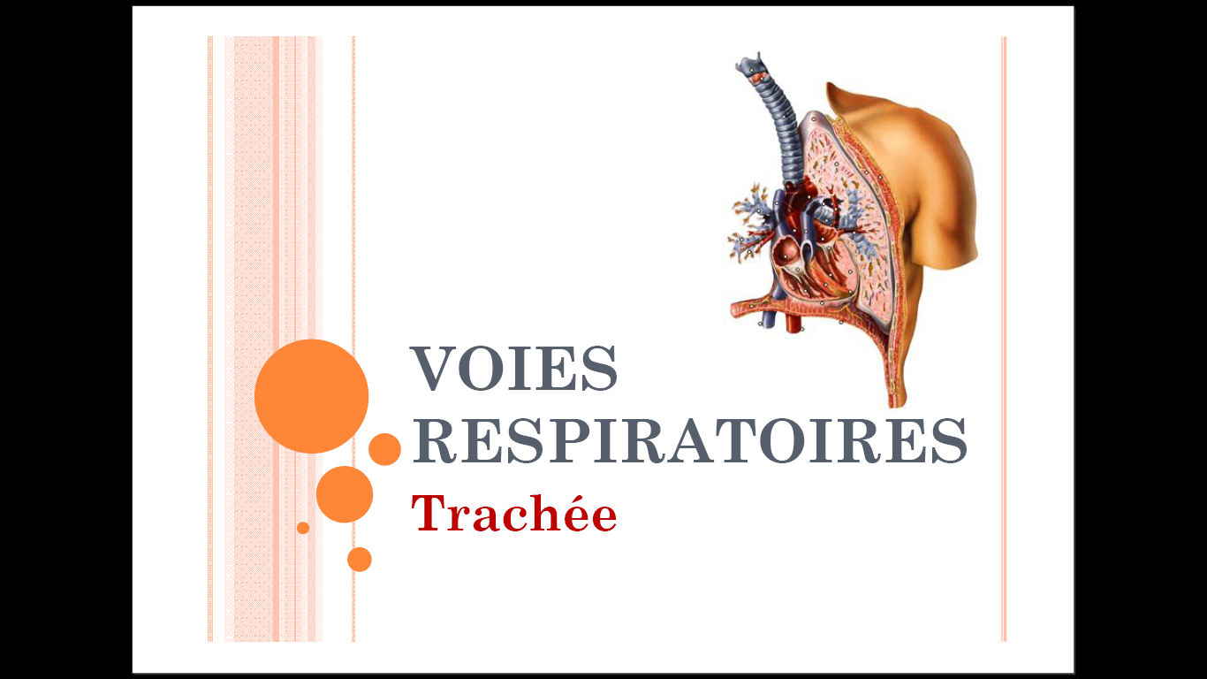

Slide 13
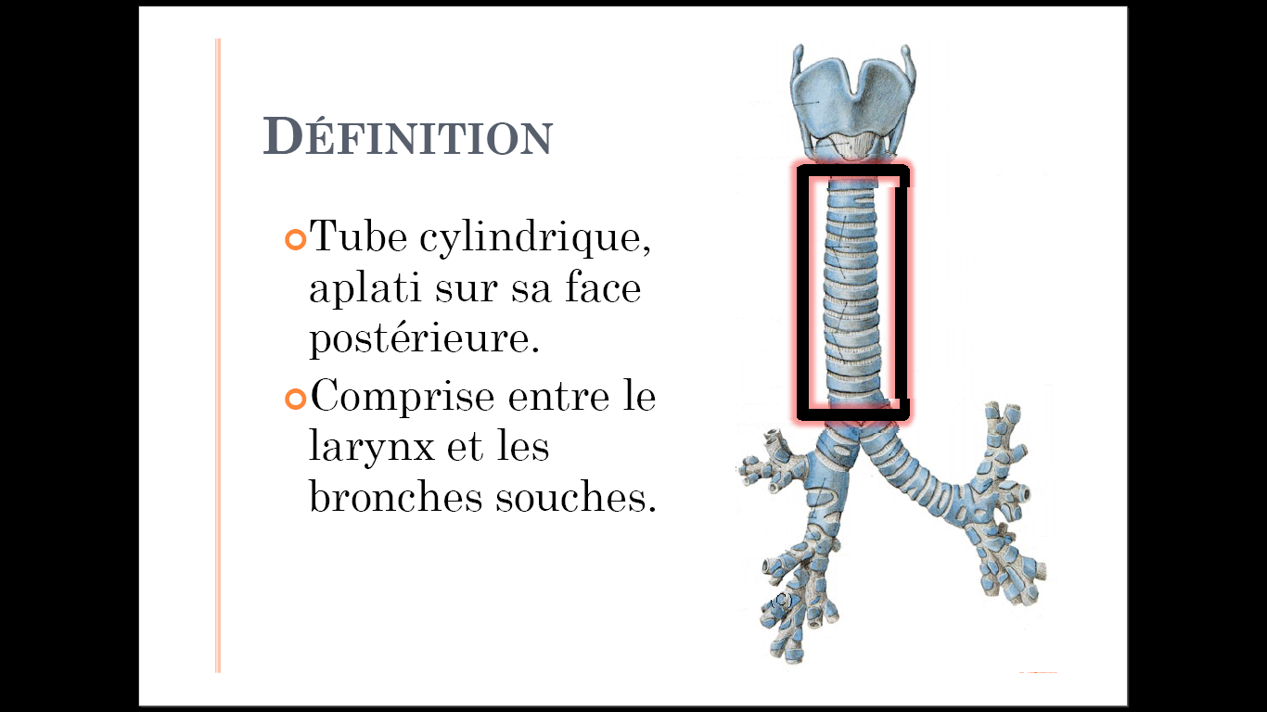

Slide 14
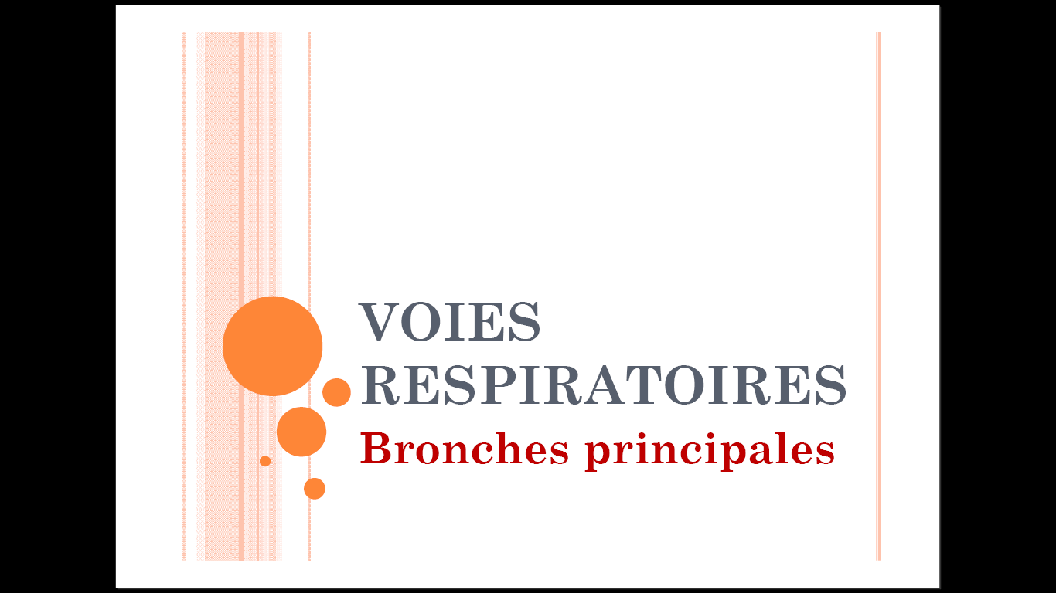

Slide 15
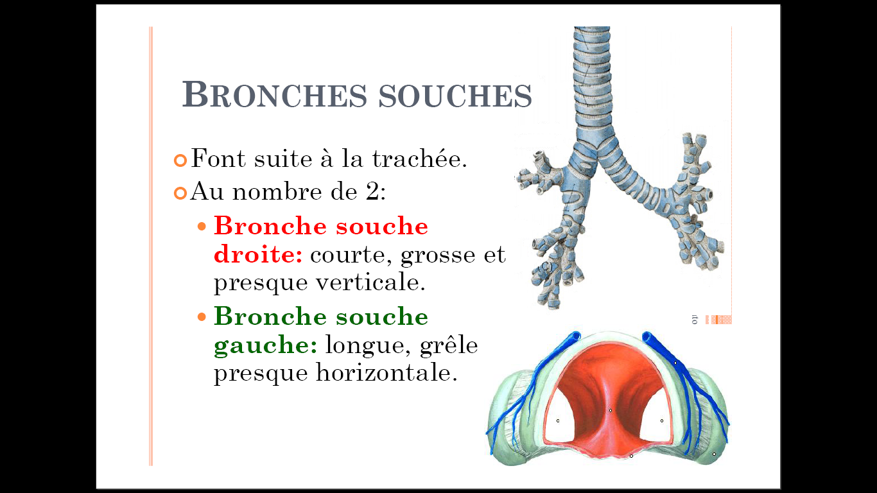

Slide 16
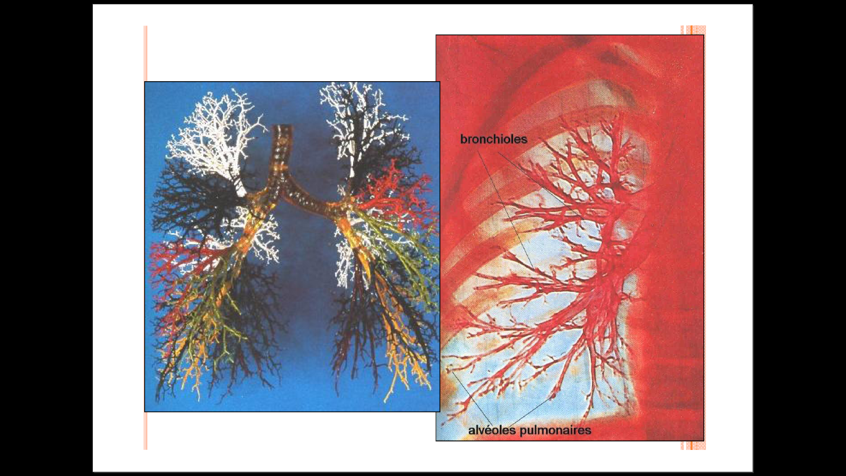

Slide 17


Slide 18
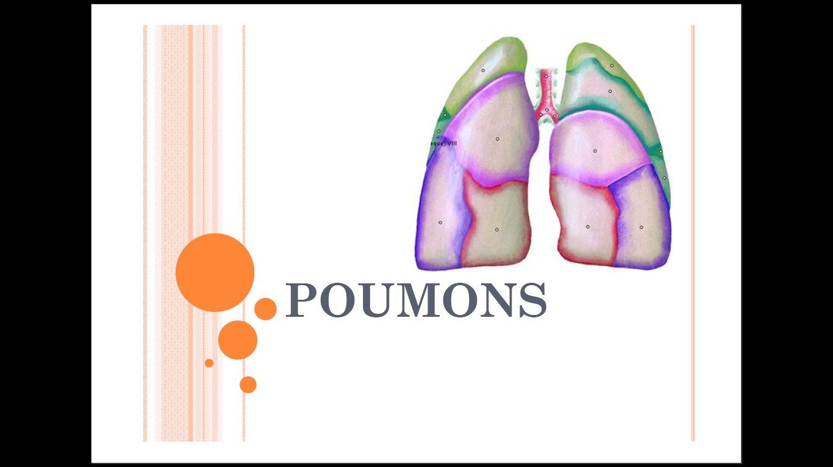

Slide 19
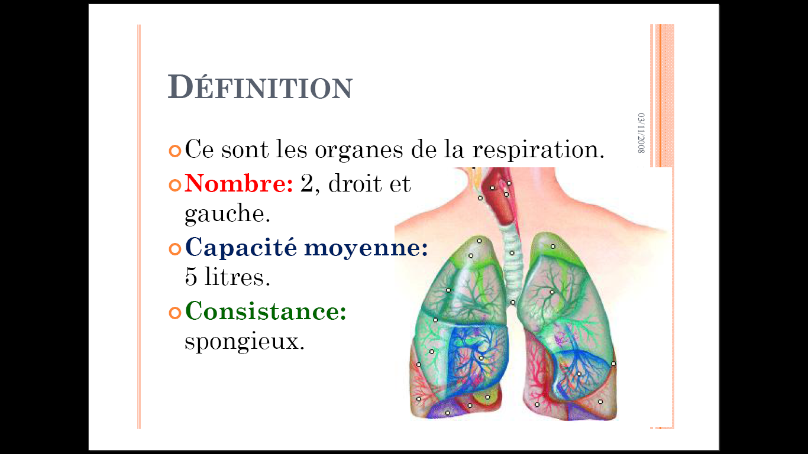

Slide 20
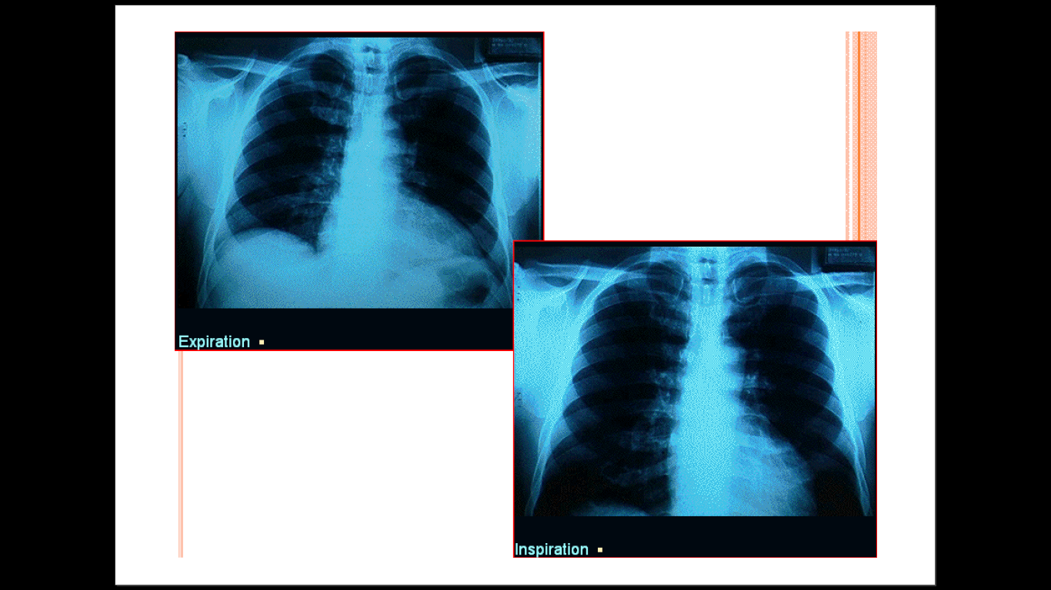

Slide 21
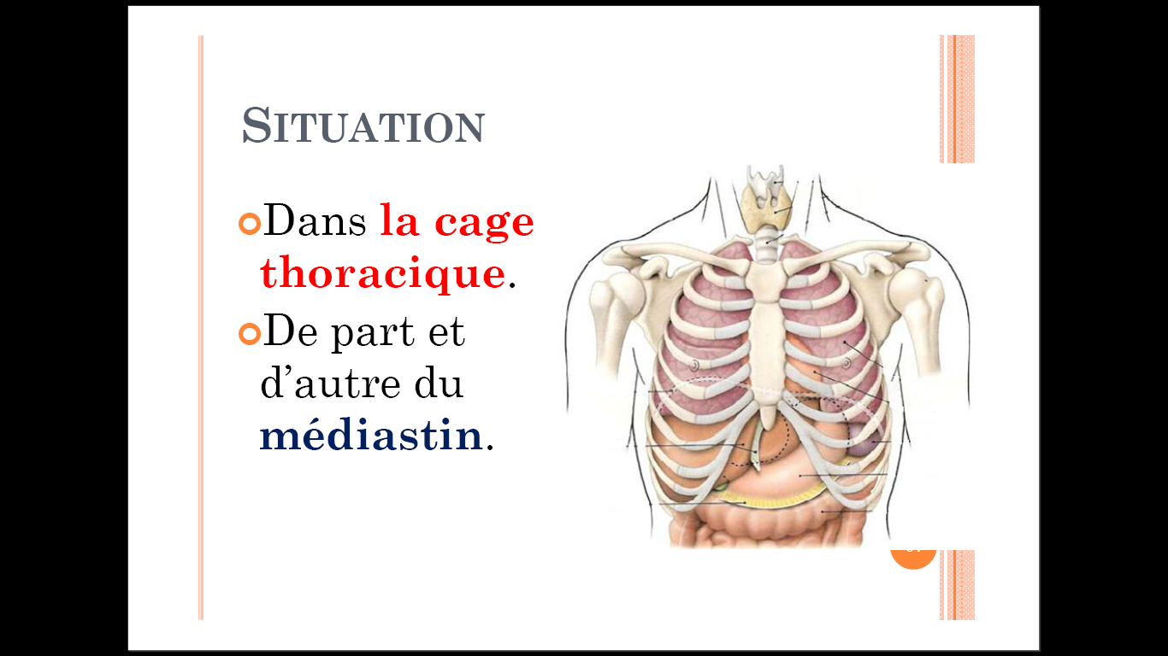

Slide 22
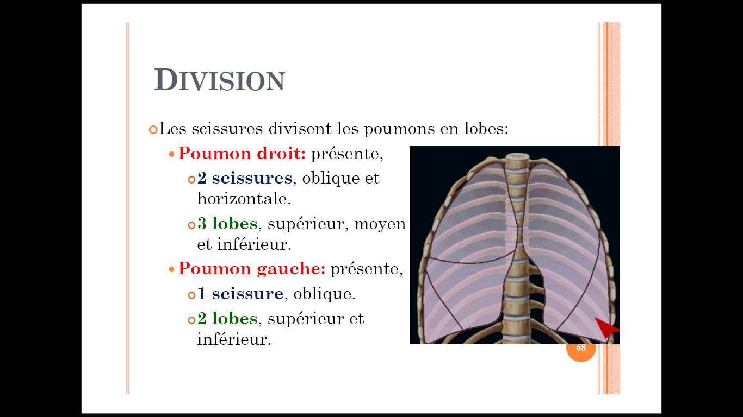

Slide 23
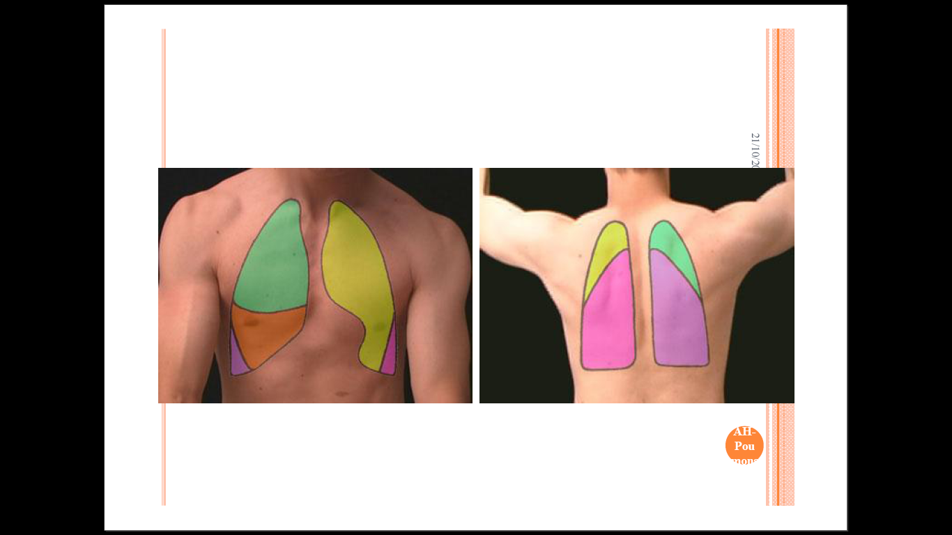

Slide 24
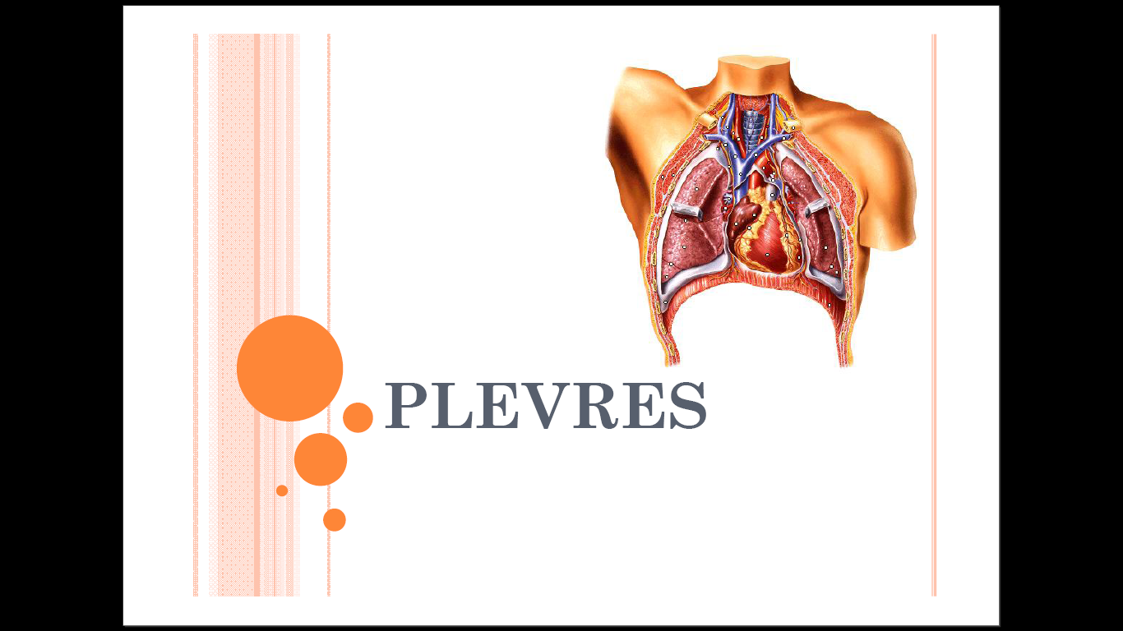

Slide 25
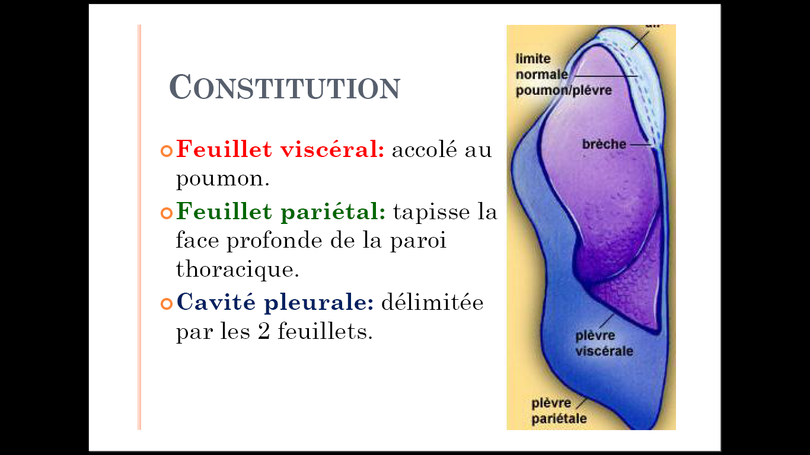

Slide 26
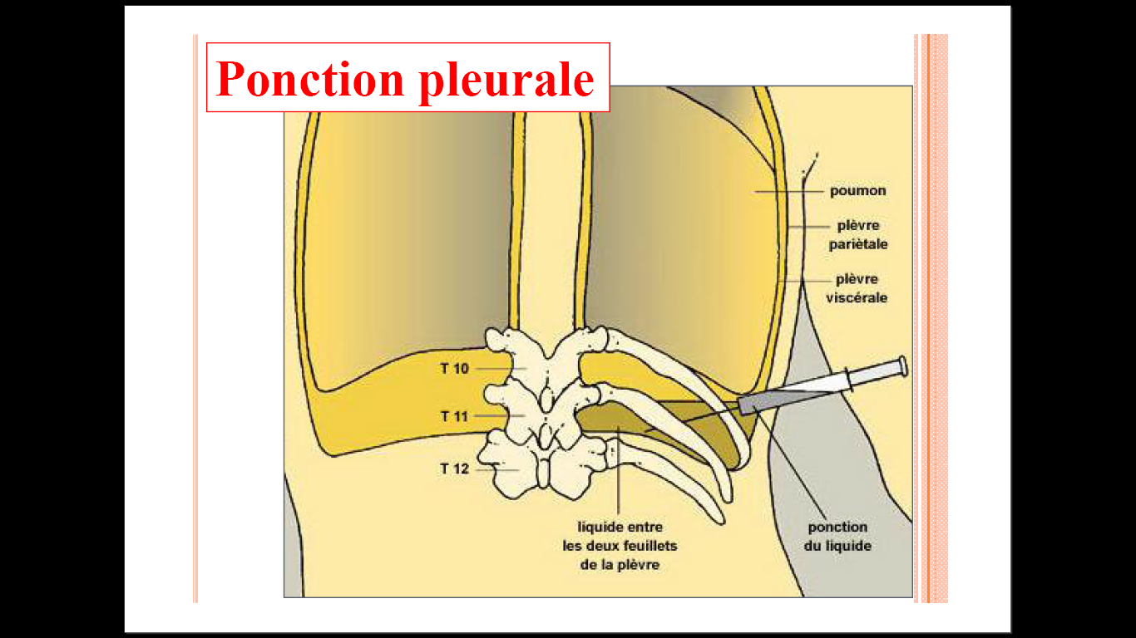

Slide 27
Examen Physique

Slide 28
Procéder méthodiquement aux quatre temps :
 L’inspection
 La palpation
 La percussion
 L’auscultation

Slide 29
Comparer un côté avec l’autre.
- Les variations individuelles sont grandes et la
comparaison d’un côté avec l’autre permet à chaque
sujet d’être son propre témoin.
Examiner la partie postérieure du thorax
- le sujet doit être assis.
- Ses bras doivent être pliés sur sa poitrine, de
sorte que ses omoplates dégagent en partie le thorax
Ensuite on demande au sujet de se coucher, pour examiner la partie antérieure du thorax
Examiner de haut en bas.

Slide 30
Pendant l’examen, essayer de se représenter les organes sous-jacents,
y compris les lobes pulmonaires.

Slide 31
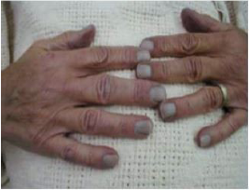

Slide 32
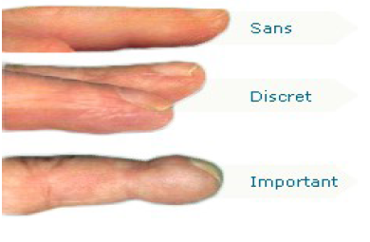

Slide 33
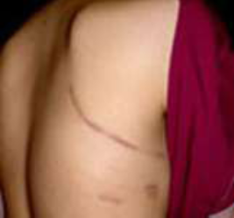
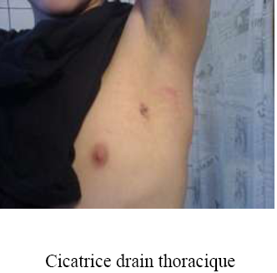
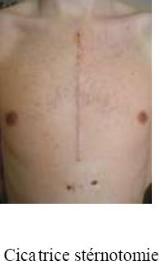

Slide 34
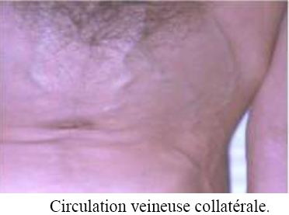

Slide 35
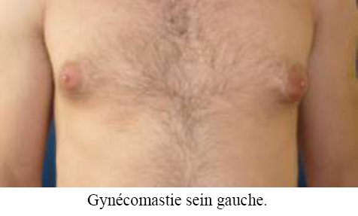

Slide 36
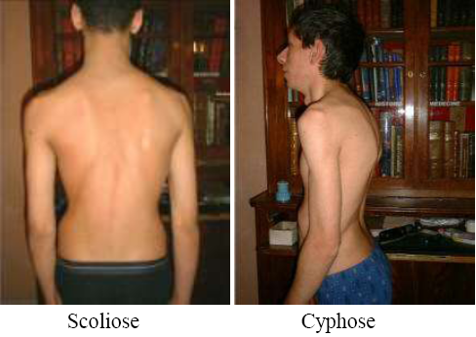

Slide 37
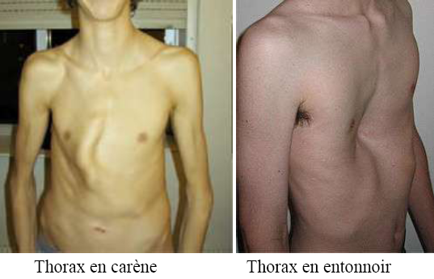

Slide 38
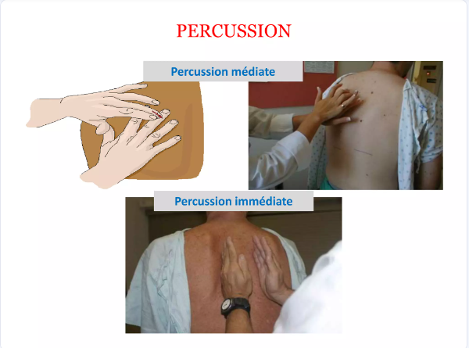

Slide 39
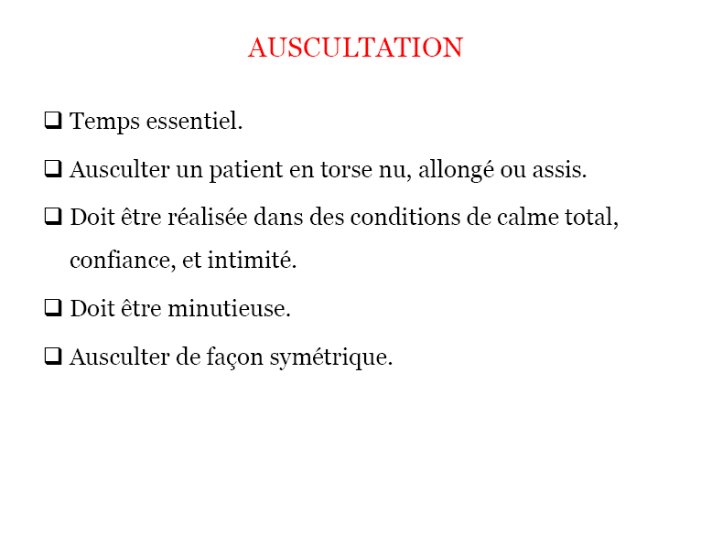

Slide 40
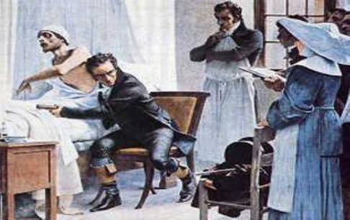

Slide 41
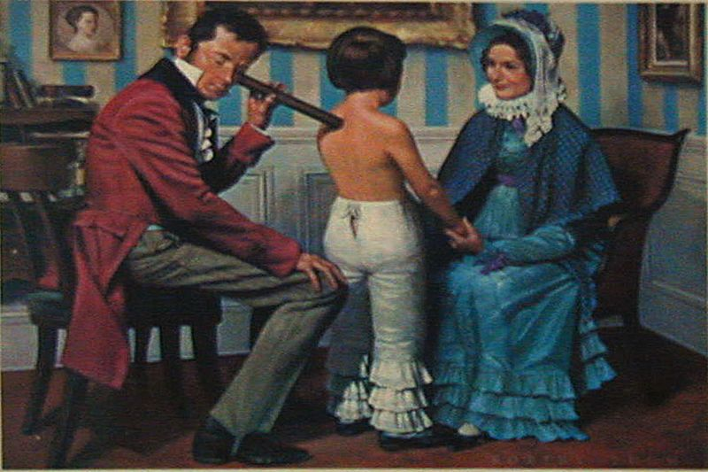

Slide 42
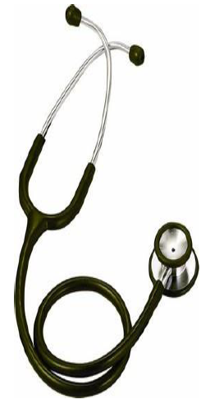
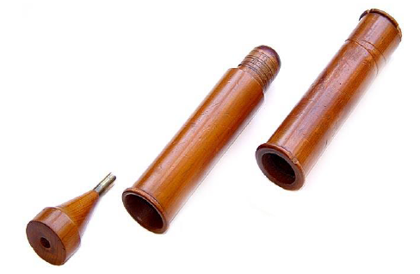

Slide 43
Techniques d’auscultation
Buts: Evaluer les bruits normaux.
Recherche de bruits adventices.
Comment:
- Sur la peau, attention aux poils
- De haut en bas
- Sur la face antérieur, post, et latérale
- Toujours comparer les deux côtés
- Demander au patient de respirer
- Demander de tousser si présence de bruits adventices

Slide 44
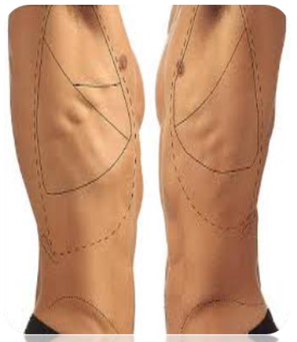

Slide 45
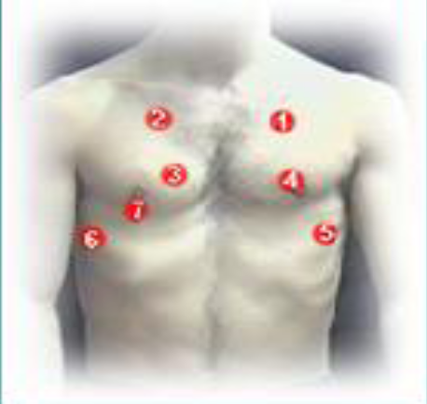
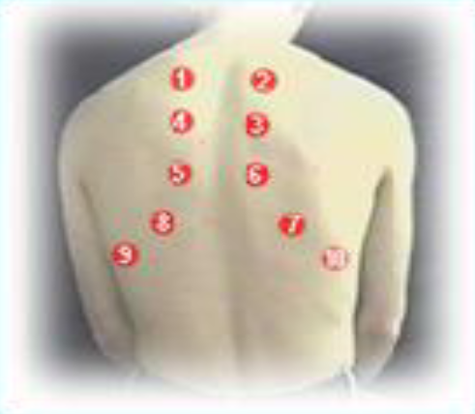

Slide 46
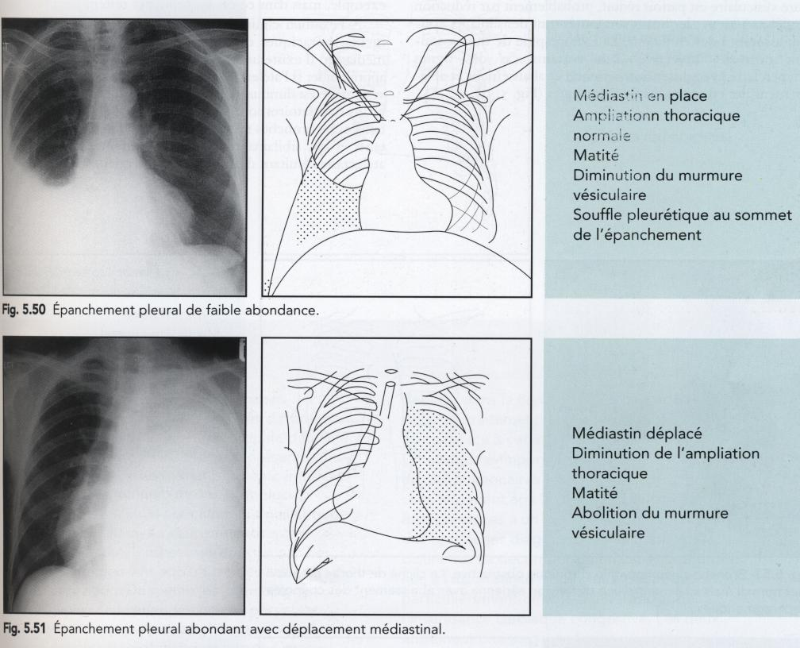

Slide 47
Murmures vésiculaire
- Doux de basse tonalité
- Plus longs à l’inspiration qu’à l’expiration
- Entendu au niveau de tous les lobes en antérieur et postérieur
- Significatif cliniquement

Slide 48
Bruits anormaux
Il s’agit d’une modification des bruits normaux
Ex: - Bruits bronchiques entendus ailleurs
(expiration allongée)
- Diminution ou absence de MV
Peut être causé par:
- Infiltration pulmonaire
- Infection

Slide 49

Bruits adventices
Crépitants fins:
- Sons doux, haute tonalité, bref.
- Surtout aux bases
- Plus audibles en fin d’inspiration
- modifiés par la toux.
Causée par:
présence de fluide: secrétions, sang, pus, liquide.

Slide 50

Crépitants, rudes.
- Sons forts, basse tonalité, plus longs.
-Surtout au niveau des grosses bronches.
- Audible surtout en début d’expiration.
- peut diminuer après la toux, aspiration bronchique ou changement de position.

Slide 51
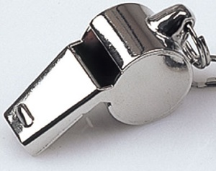
Sibilants
- Tonalité aigue.
- Prédominance expiratoire.
-Causé par:
Rétrécissement lumière bronchique par spasme, œdème, secrétions

Slide 52
Ronchi
Basse tonalité
Prédominance expiratoire
Peut disparaître toux efficace, aspiration
bronchique
Causé par:
Passage de l’air au niveau des grosses bronches, causant des vibrations
Présence de sécrétions , compression…..

Slide 53
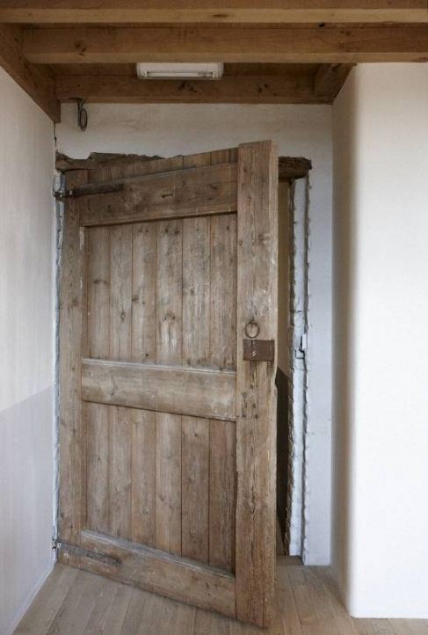
Stridor
- Bruit très forts, audible à l’oreille nue.
- Niveau trachéal
- Surtout inspiratoire
- Causé par:
Epiglottite
Corps étranger.

Slide 54

Frottement pleural
Bruits superficiels
Ressemble aux crépitants
Fin d’inspiration et début d’expiration
Non modifié par la toux
Causé par:
- Perte de lubrification entre les deux feuillets, causée par inflammation.

Slide 55
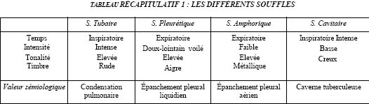
Les souffles

Slide 56
La résonance vocale
- C’est l’équivalent auscultatoire des vibrations vocales lorsque le sujet prononce le chiffre 33.
- Sa voix est perçue au travers du
stéthoscope comme un bourdonnement lointain.

Slide 57
La bronchophonie :
c’est une augmentation de la résonance
vocale mais souvent confuse (elle
traduit une condensation pulmonaire).
L’égophonie :
C’est une diminution de la résonance
vocale (elle traduit un épanchement
pleural liquidien).

Slide 58
La pectoriloquie :
C’est la transmission nettement articulée de la
voix haute (caverne tuberculeuse).
La pectoriloquie aphone :
C’est la transmission nettement articulée de la
Voix chuchotée (épanchement pleural
liquidien).

Slide 59
Important
-Est-ce que les sons entendus s’accompagnent d’un tableau clinique différent?
Dyspnée, utilisation des muscles accessoires
Changement avec toux
Tachypnée, tachycardie
Fièvre
Cyanose, Diminution des test de fonction respiratoire
Changement de l’état neurologique
Confusion

Slide 60
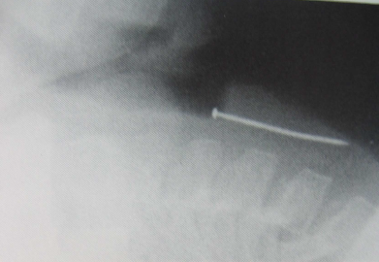

Slide 61
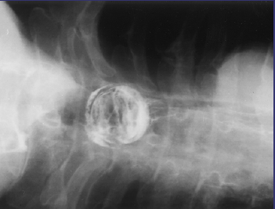

Slide 62
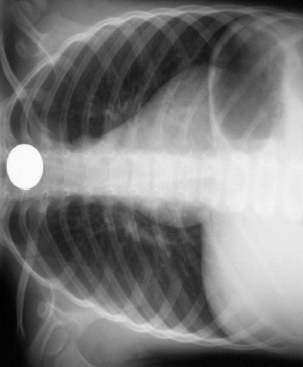

Slide 63
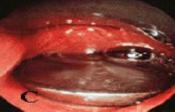

Slide 64
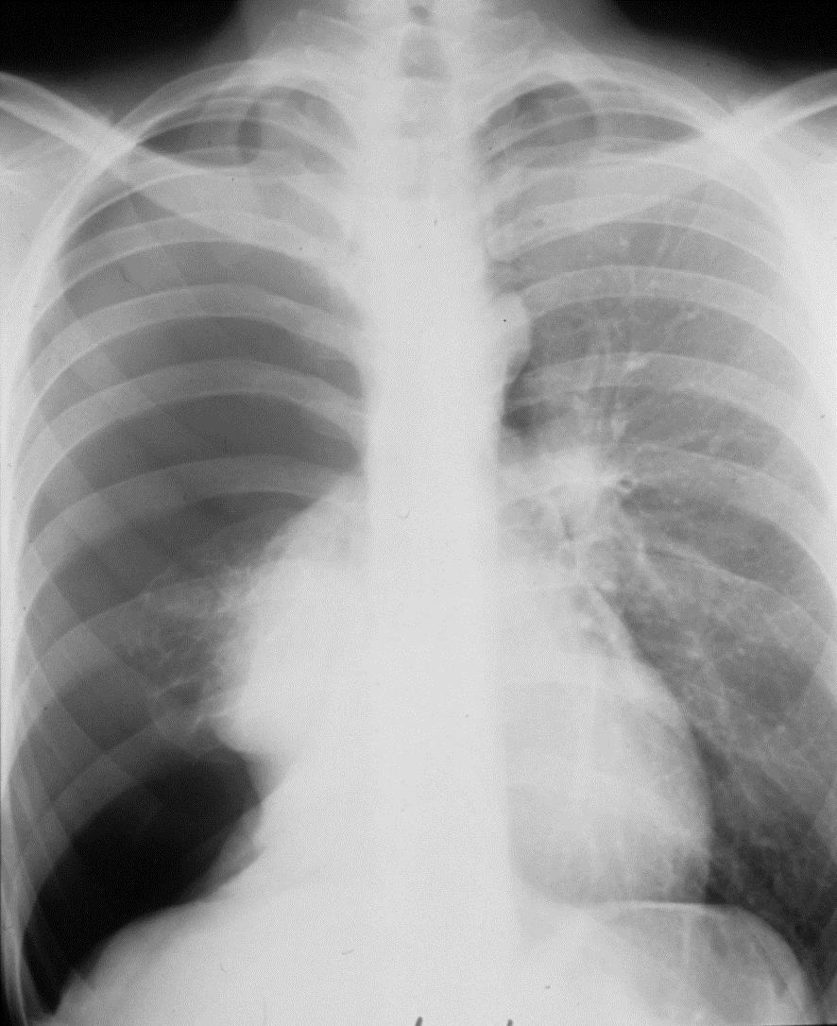
Quel est votre diagnostic ?
A. opacité hilaire gauche
B. pneumothorax complet droit
C. atélectasie droite
D. foyer basal droit
E. masse hilaire droite

Slide 65
Quel est votre diagnostic ?
A. opacité hilaire gauche
B. pneumothorax complet droit
C. atélectasie droite
D. foyer basal droit
E. masse hilaire droite
Réponse : B

Slide 66
Quelle est votre prise en charge immédiate ?
A. exsufflation manuelle
B. symphyse pleurale
C. drainage pleural
D. oxygénothérapie
E. antalgie

Slide 67
Quelle est votre prise en charge immédiate ?
A. exsufflation manuelle
B. symphyse pleurale
C. drainage pleural
D. oxygénothérapie
E. antalgie
Réponse : CDE

Slide 68
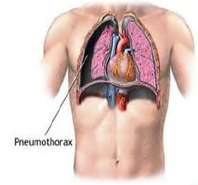

PNEUMOTHORAX

Slide 69


Slide 70


Slide 71


Slide 72


Slide 73


Slide 74


Slide 75
Cas clinique
Jeune patient consulte en urgence
Douleur thoracique,,,
Apparition aigue
- Quelle est votre démarche diagnostique?

Slide 76
3 Etapes
1- diagnostic positif
2- Diagnostic de gravité
3- Diagnostic étiologique

Slide 77
Interrogatoire
Age/ ANTCD
Habitudes toxique
Profession
Sémiologie de la douleur
Signes fonctionnels associés: Dyspnée, toux sèche..

Slide 78
Patient âgé de 19 ans
Lycéen, pas d’activité sportive
Tabac occasionnel
Douleur thoracique vive en coup de poignard, aggravée par l’inspiration profonde
Depuis 6 heures
Premier épisode similaire.

Slide 79
Quelle est la suite de votre démarche

Slide 80
Examen Clinique
Syndrome d’EPA
Hémithorax normal ou distendu et moins mobile
Abolition des VV
Tympanisme à la percussion
Diminution ou abolition des MV
Signes de Gravité
Respiratoires
Dyspnée - FR
SpO2
Cyanose
Signes de lutte (tirage)
Cardiaques:
Tachycardie- bradycardie
HypoTA
Signes droits

Slide 81
Examen Clinique
Patient conscient, coopératif
EG conservé, bien coloré
Apyrétique, eupnéique – FR à 20cycles/mn, Fc: 75b/mn, TA: 120/80mmhg
SpO2: 96% en AA
IMC: 18,5
Examen PP:
Distension de l’hémithorax droit, immobile
Syndrome d’EPA de l’hémithorax droit,
Examen CV: sans anomalie

Slide 82
Quels sont les examens à demander en urgence?
FNS
Groupage
TP
Bilan hépatique, rénal, protidique
CRP
ECG
Radiographie thoracique de face
TDM thoracique
EFR

Slide 83
Quels sont les examens à demander en urgence?
FNS
Groupage
TP
Bilan hépatique, rénal, protidique
CRP
ECG
Radiographie thoracique de face
TDM thoracique
EFR

Slide 84
Bilan
FNS:
GB: 7000/mm3
Hb: 13,5g/dl
Pltes: 250 000/mm3
Groupage: O+
TP:100%

Slide 85


Slide 86
TLT
Confirme le diagnostic
Apprécie la taille
Hyperclarté avasculaire
En bande périphérique de…cm
De l’Apex à la base
Fin liseré interne opaque: Plèvre viscérale

Slide 87
Quelle est votre conduite à tenir?

Slide 88
Patient jeune, 1er épisode de PNO total droit, spontané primitif bien toléré
      Exsufflation
      Surveillance

Slide 89


Scénario
Jeune de 24 ans, douleur thoracique aiguë.
Homme de 73 ans, dyspnée chronique.

Slide 90
 | Inspection | Palpation | Percussion | Auscultation | Exemple
Syndrome : Condensation
Syndrome : Epanchement liquidien
Syndrome : Epanchement aérien

Slide 91
 | Inspection | Palpation | Percussion | Auscultation | Exemple
Syndrome : Condensation | En cas gravité : polypnee tirage | Augmentation vibration vocales unilatérale | Submatité unilatérale | Rales crépitants Souffle tubaire | Pneumonie
Syndrome : Epanchement liquidien
Syndrome : Epanchement aérien

Slide 92
 | Inspection | Palpation | Percussion | Auscultation | Exemple
Syndrome : Condensation | En cas gravité : polypnee tirage | Augmentation vibration vocales unilatérale | Submatité unilatérale | Rales crépitants Souffle tubaire | Pneumonie
Syndrome : Epanchement liquidien | En cas gravité : polypnee tirage Si compressif distension unilatérale | diminution vibration vocales unilatérale | matité unilatérale | Disparition murmure vésiculaire Souffle pleurétique | Pleuresie, hemothorax
Syndrome : Epanchement aérien

Slide 93
 | Inspection | Palpation | Percussion | Auscultation | Exemple
Syndrome : Condensation | En cas gravité : polypnee tirage | Augmentation vibration vocales unilatérale | Submatité unilatérale | Rales crépitants Souffle tubaire | Pneumonie
Syndrome : Epanchement liquidien | En cas gravité : polypnee tirage Si compressif distension unilatérale | diminution vibration vocales unilatérale | matité unilatérale | Disparition murmure vésiculaire Souffle pleurétique | Pleuresie, hemothorax
Syndrome : Epanchement aérien | En cas gravité : polypnee tirage Si compressif distension unilatérale | diminution vibration vocales unilatérale | Hypersonorité unilatérale | Disparition murmure vésiculaire | Pneumothorax

Slide 94
Bon Courage

